Slide 1
2024 AI윤리와 연구에서 활용법
2024. 10.
평생교육분과 포럼
서원대 교육학과 김종두

Slide 2
차 례
AI 윤리
국내 연구윤리 위반 사례
생성형 인공지능(AI) 활용법
결론

Slide 3
AI(Artificial Intelligence) 윤리

Slide 4
생성형 인공지능(AI)
생성형 인공지능(Generative Artificial Intelligence)
○ 학습한 데이터를 바탕으로 새로운 콘텐츠나 데이터를 생성해내는 인공지능
○ 글, 그림, 영상, 음성 등 다양한 형태의 창작물을 만들어 냄
○ 단순한 질의응답부터 번역, 프로그래밍, 논문, 광고 문구, 노래 가사 등의 콘텐츠 제작까지 가능
생성형 인공지능(Generative AI)의 특징 과 분류
대규모 언어 모델
(Large Language Model)
텍스트 다음의 말을 추측하는 기술을 학습해서 자연스러운 대화를 이끌어 감
생성형 인공지능
(Generative AI)
이미지 생성 모델
(Image-Generation Model)
특정 키워드를 중심으로 이미지를 만들어 냄
[출처] 디지털윤리 콘텐츠, 초등-짧게 끝내는 생성형 AI윤리 수업(지도서)

Slide 5
생성형 AI: 핫한 Chat GPT!
Chat GPT ?
○ 오픈AI라는 미국의 인공지능 단체(연구소)에서 개발한 GPT-3.5와 GPT-4를 기반으로 하는 대화형 인공지능 서비스
GPT(Generative pre-trained transformer)?
○ 대량의 텍스트 데이터로 미리 훈련되어 언어를 생성, 추론, 변환하는 방식에 기반한 인공신경망 모델
○ 언어모델(Language Model) 을 기반으로 함. 주어진 단어 다음에 올 단어를 확률적으로 예측하는 모델
Chat GPT는 완벽할까?
○ 인공지능 챗봇의 ‘환각’ : 존재하지 않는 환각을 보는 것처럼 거짓 답변, 황당한 답변을 내놓음
○ 해당 질문의 답변에 확률적으로 제일 적절하다고 판단한 단어를 조합하여 설계되어 있기 때문임

Slide 6
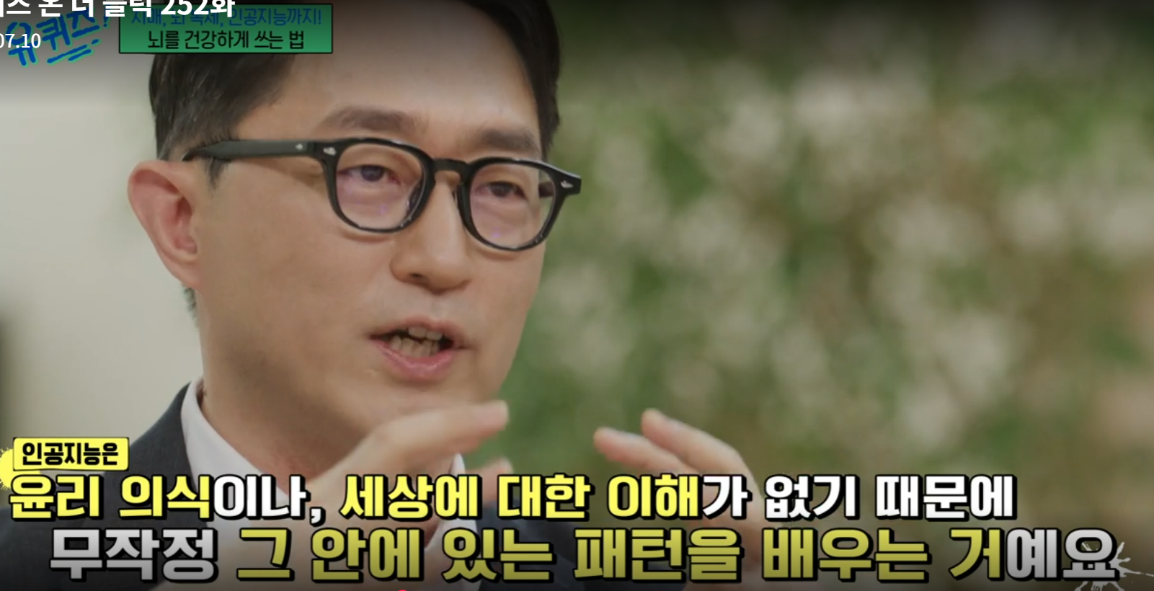
○ 환각작용(hallucination): 사실과 다른 정보를 거짓이나 왜곡하고 전달
○ 편향된 콘텐츠를 학습한 경우, 한쪽으로 치우친 결과를 제시함(혐오, 차별 등)
○ 진실과 거짓이 모두 있음
○ 이유: 여러 데이터 중에는 많은 오염된 데이터들이 존재함
○ 저작권, 음란물 논란
생성형 AI의 부작용
○
[출처] TVn유퀴즈온더블럭 252회

Slide 7
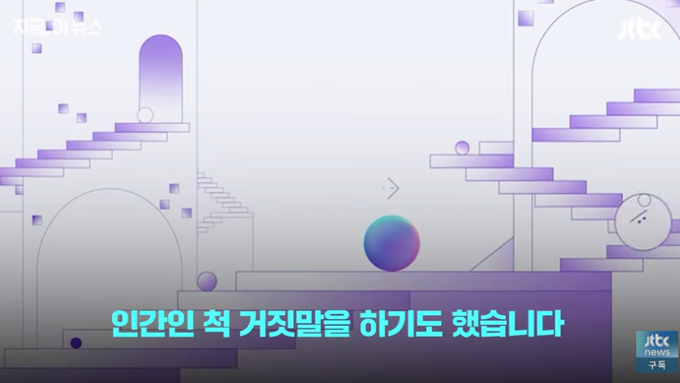
생성형 AI의 부작용: 환각
○
○ 메타가 개발한 AI프로그램 [시세로]의
오류 확인
○ 인간에게 계획적으로 거짓말을 하고
배신함
○ 재부팅을 위해 게임이 잠시 멈추자,
여자친구와 통화 중이라며 거짓말을 함
'협력할 수 있는 AI' 시세로?…인간에 거짓말, 지우려 하자 '죽은 척'도｜지금 이 뉴스
'협력할 수 있는 AI' 시세로?…인간에 거짓말, 지우려 하자 '죽은 척'도｜지금 이 뉴스 (youtube.com)

Slide 8
생성형 AI의 활용과 윤리
생성형 AI의 올바른 활용법
○ 생성형 AI의 답변을 그대로 믿지 않기
○ 생성형 AI가 알려준 내용이 믿을만한 내용인지 다시 확인하기
○ 환각 여부 확인하기
○ 다른 사람에게 피해를 주는 내용이 아닌지 점검하기
○ 확신할 수 있는 정보를 얻었더라도 다시 판단, 검증해보는 리터러시 능력 발휘하기
궁극적으로 사람에게 위험할 수 있음
AI가 주는 정보를 다시 확인하고 판단하는 태도와 능력의 필요성!

Slide 9

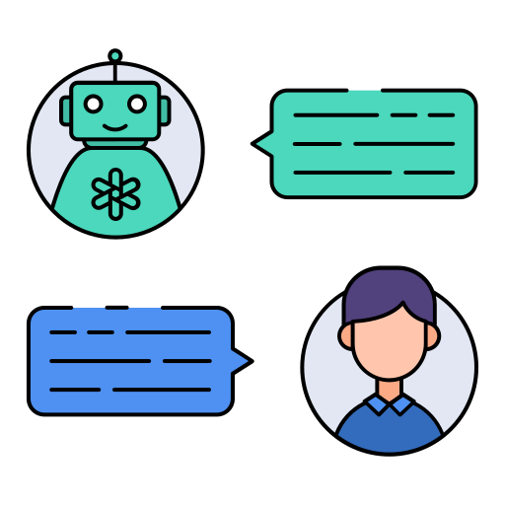
생성형 AI: 생성형 AI의 활용
Case1
○ Chat-GPT 는 아이디어를 주는 도구
○ AI가 준 정보를 활용하여 나만의 생각을
완성하는 사람
Case2
○ Chat-GPT의 답을 숙제를 베끼는 수단으로 활용
○ 생성형 AI가 주는 답을 정답처럼 그대로
받아들이는 사람
Question?
나는 어떤 사람인가요?

Slide 10
국내 연구윤리 위반 사례

Slide 11
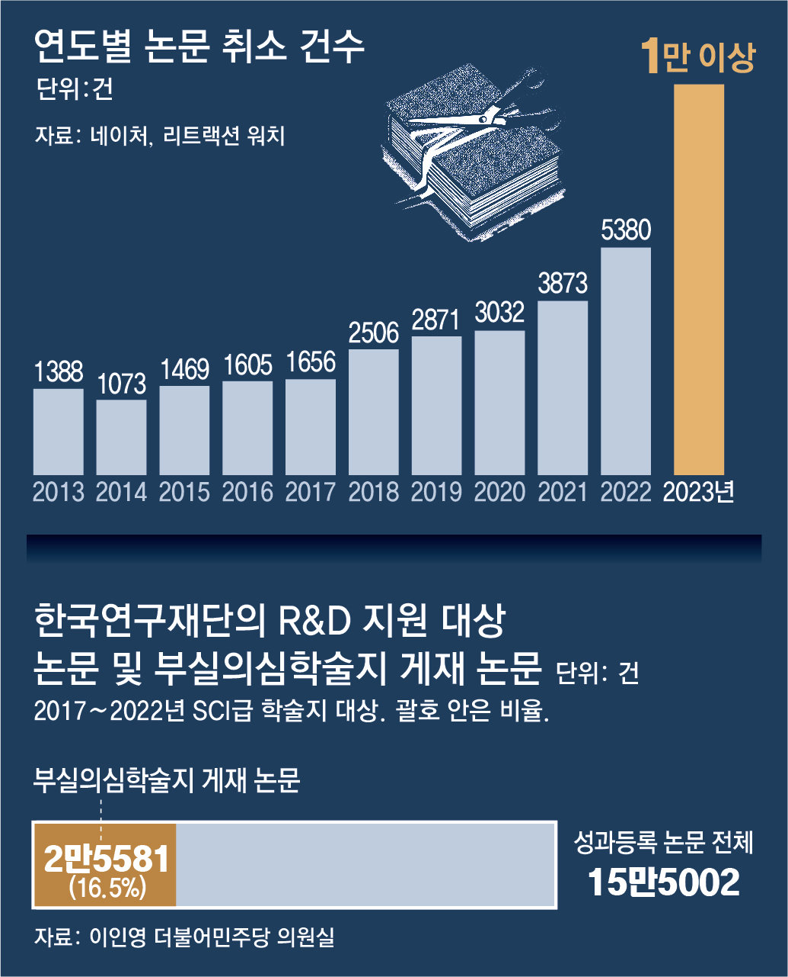
연구윤리 위반 사례
1. COVID19 사태 이후 부실 논문 급증
동아일보, 2023년 12월 21일자
Chat GPT 활용하여 제시된 내용을 복사하여 사용
국내 최근 5년간(2017-2022) 부실의심학술지 성과 제출 논문 16.5%
정기 발간 호가 아닌 특별호에서 상대적으로 높은 부실 논문 양산

Slide 12
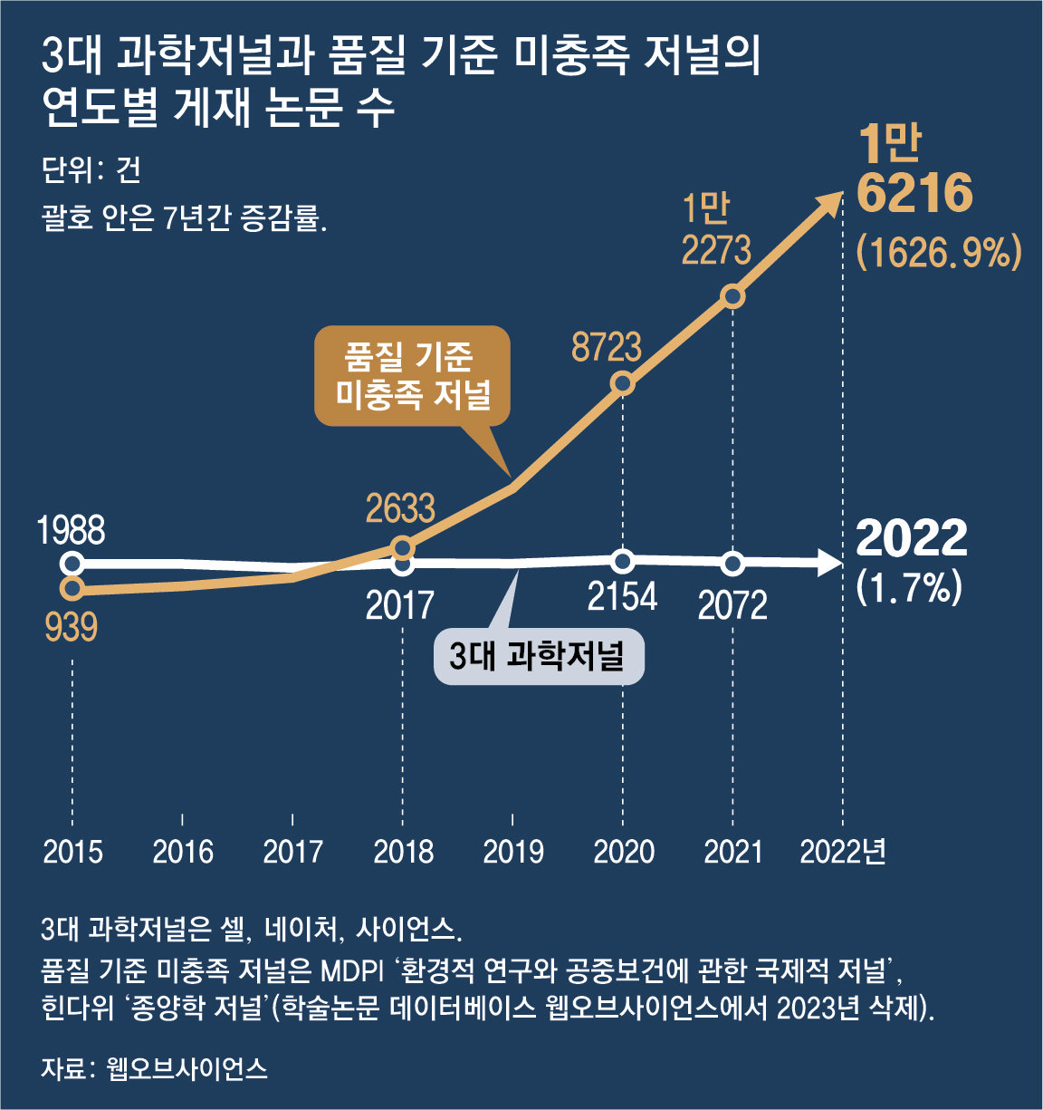
연구윤리 위반 사례
2. 학회의 수익화 전략에 기여 및 개인의 성과주의 결탁
동아일보, 2023년 12월 21일자
정보기술의 발달로 논문의 무료 공개로 인해 학회의 수익성 확보 전략에 이용
온라인 학술지들이 상대적으로 많이 부실 논문 양산(국제저널)

Slide 13
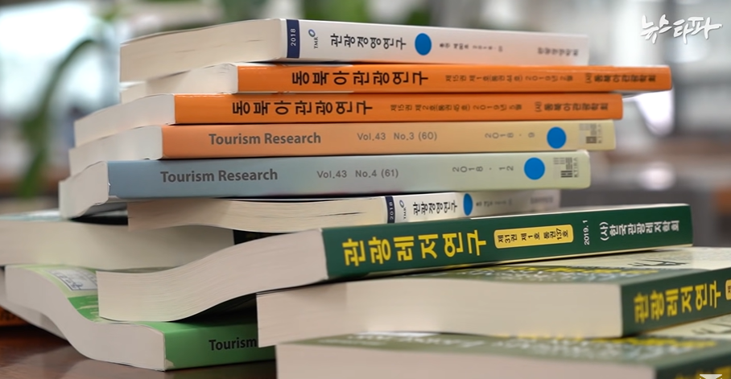
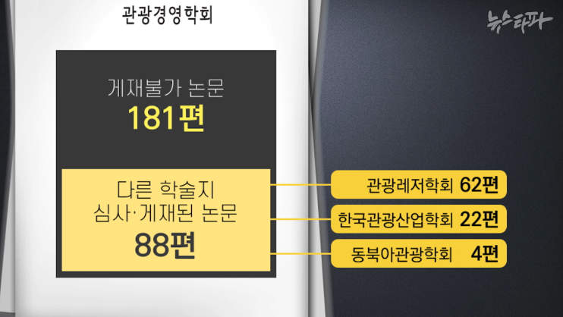
학술지들의 연구윤리 위반 실제 사례
3. 한국연구재단 실태 점검 결과, 관광 관련 학술지 절반 이상이 탈락
학술지의 등재지 자격 박탈
운영 중단(2023년 5월 17일자, 뉴스타파)
국내에서 학회의 부실 운영에 대한 경종

Slide 14
생성형 인공지능(AI)활용법

Slide 15
참고문헌 텍스트 표기 양식
인공지능(AI)을 연구논문에 사용하는 것은 가능함
참고문헌
[7] ChatGPT-4(2023). Prompt(프롬프트)(질문, 지시, 요구내용),
OpenAI ChatGPT-4를 이용하여 11월 23일 작성함
https://openai.com/chatgpt
[8] Tilda-Beta(2023). Prompt(프롬프트)(이미지 제작 요구내용),
Tilda-Beta Ver.3.5를 이용하여 11월 30일 생성함.
https://www.tilda.co.kr/
[9] :wrtn(2024). GPT-4 Prompt(요구내용). 11월 25일에 작성함
https://wrtn.ai/
본문
▢ 본문 내의 <표 1> [그림 1] 표기 양식 예시
양식 1 <ChatGPT-4 표 1> 제목 추가
양식 2 [Tilda-Beta 그림 1] 제목 추가
작성시 주의
사용한 인공지능 종류와 버전, 날짜를 제시할 것
그림이나 이미지 작성 인공지능일 경우 요구했던 이미지 제작 내용을 제시할 것

Slide 16
결론

